Slide 1
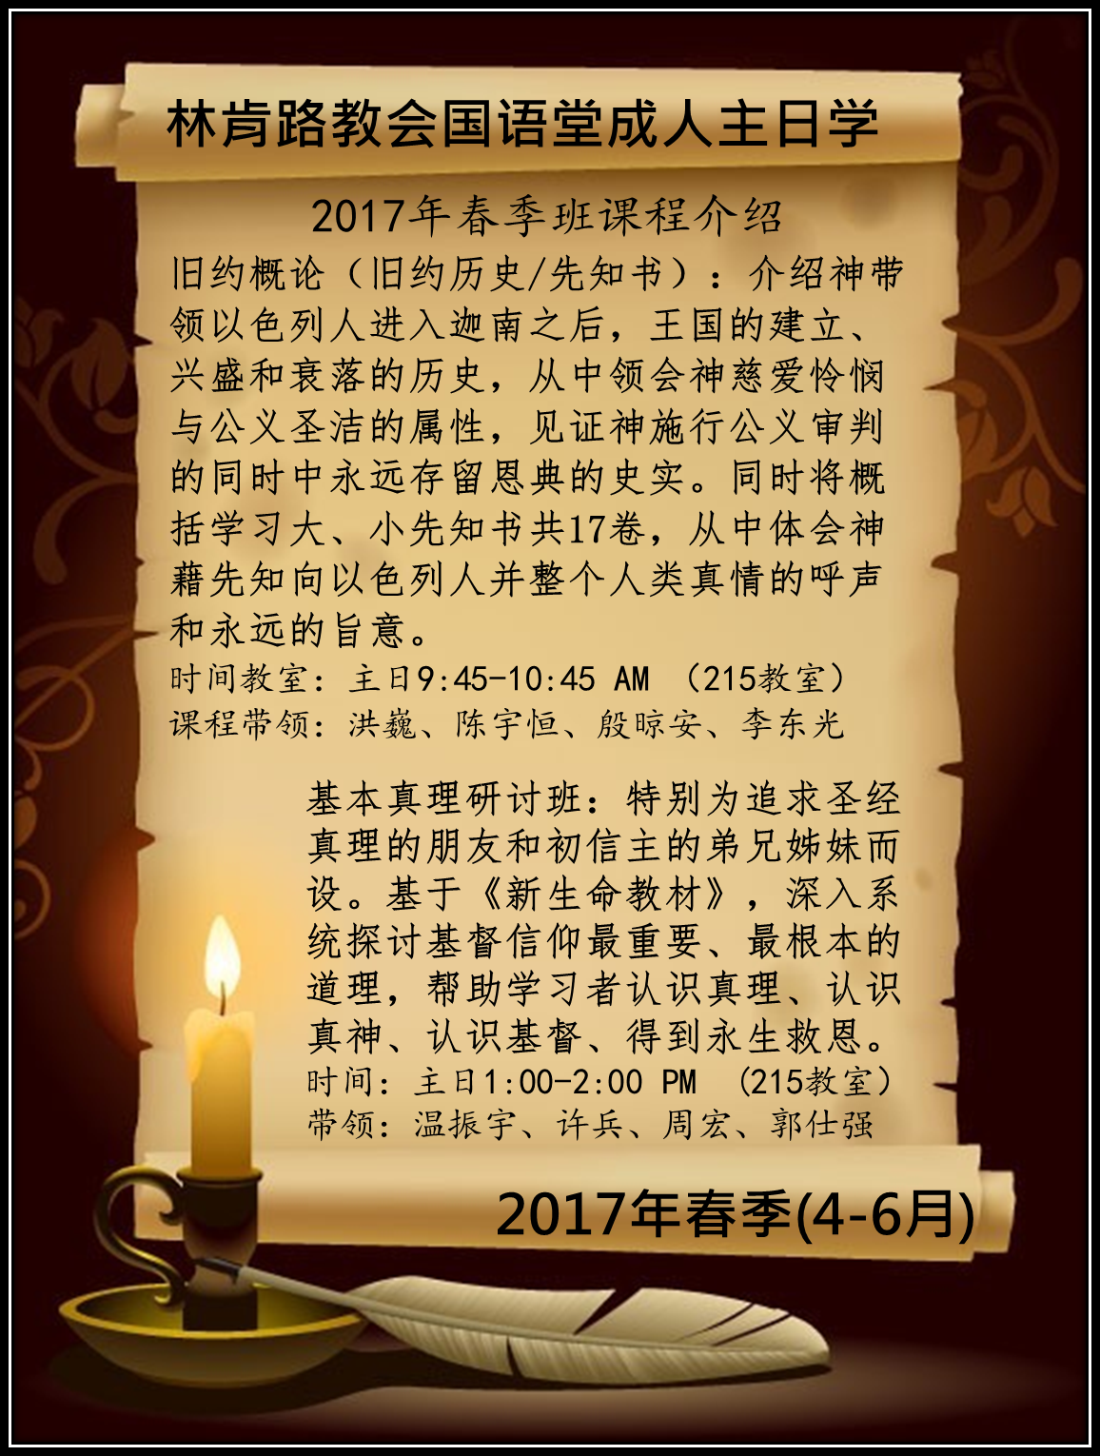

复活节受洗典礼
受洗班课程在四月八日。求神亲自呼唤你，圣灵感动你，积极报名参加受洗。也可以先参加受洗班，等结束之后再做是否受洗的决定。

Slide 2
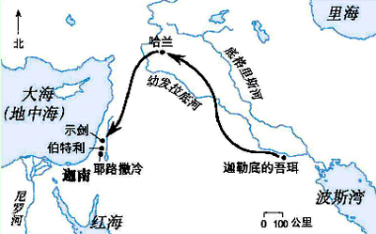
吾珥·哈兰·迦南：信心之旅的三站
信心之父亚伯拉罕(2) 旧约《创世记》系列

Slide 3
创世记11:31–12:6
他拉带著他儿子亚伯兰和他孙子哈兰的儿子罗得，并他儿妇亚伯兰的妻子撒莱，出了迦勒底的吾珥，要往迦南地去；他们走到哈兰，就住在那里。他拉共活了二百零五岁，就死在哈兰。
耶和华对亚伯兰说：「你要离开本地、本族、父家，往我所要指示你的地去。我必叫你成为大国。我必赐福给你，叫你的名为大；你也要叫别人得福。

Slide 4
为你祝福的，我必赐福与他；那咒诅你的，我必咒诅他。地上的万族都要因你得福。」亚伯兰就照著耶和华的吩咐去了；罗得也和他同去。亚伯兰出哈兰的时候年七十五岁。亚伯兰将他妻子撒莱和侄儿罗得，连他们在哈兰所积蓄的财物、所得的人口，都带往迦南地去。他们就到了迦南地。亚伯兰经过那地，到了示剑地方、摩利橡树那里。那时迦南人住在那地。

Slide 5
信心之父亚伯拉罕
亚伯拉罕的信心是在经历中建立的
历史上特别的家族移民
亚伯拉罕信心之旅的重要足迹
迁徙之初每一站对信心的影响

Slide 6
第一站：离开吾珥

Slide 7
第一站：离开吾珥
1.1 亚伯兰家族和吾珥
名门望族、有势力、很富有
吾珥是一个富庶的地区
亚伯兰已经年纪很大了
为什么要抛家舍业，背井离乡， 踏上前途莫测的信心之旅？

Slide 8
第一站：离开吾珥
1.2 亚伯兰离开吾珥的原因
因为是神的呼召
耶和华对亚伯兰说：「你要离开本地、本族、父家，往我所要指示你的地去。 (12:1)
我们的人生中有神的呼召吗？
我们在计划人生时有寻求神的旨意吗？

Slide 9
第一站：离开吾珥
1.2 亚伯兰离开吾珥的原因
因为离开的是吾珥
出了迦勒底的吾珥。 (11:31)
加勒底的吾珥是罪恶之城
哪里是我们要离开的‘吾珥’？

Slide 10
第一站：离开吾珥
1.2 亚伯兰离开吾珥的原因
因为离开的是吾珥
出了迦勒底的吾珥。 (11:31)
我们需要离开‘吾珥’！
我又听见从天上有声音说：我的民哪，你们要从那城出来，免得与他一同有罪，受他所受的灾殃。 启示录18:4

Slide 11
第一站：离开吾珥
1.2 亚伯兰离开吾珥的原因
因为前面有神的应许
我必叫你成为大国。我必赐福给你，叫你的名为大；你也要叫别人得福。 (12:2)
神的计划高于我们的计划
相信神的应许需要极大的信心

Slide 12
第二站：停留哈兰

Slide 13
第二站：停留哈兰
他拉带著他儿子亚伯兰和他孙子哈兰的儿子罗得，并他儿妇亚伯兰的妻子撒莱，出了迦勒底的吾珥，要往迦南地去；他们走到哈兰，就住在那里。他拉共活了二百零五岁，就死在哈兰。
2.1 哈兰是半途而废
中途停留不是此行的目的
11:31-32

Slide 14
第二站：停留哈兰
2.1 哈兰是半途而废
属灵之旅为什么常常停留？
神希望我们向着标竿直跑
保罗的榜样
我的经历

Slide 15
第二站：停留哈兰
2.2 哈兰是绕弯路
人生的弯路
求神指引 正路、直路

Slide 16
第二站：停留哈兰
2.1 哈兰是死亡之地
…就死在哈兰。 11:32
不合神心意的停留有时后果很严重
在跟随神的信心旅程上勿随意停留

Slide 17
第三站：初到迦南

Slide 18
第三站：初到迦南
亚伯兰将他妻子撒莱和侄儿罗得，连他们在哈兰所积蓄的财物、所得的人口，都带往迦南地去。他们就到了迦南地。 12:5
迦南地是美好之地，但是却被占据 那时迦南人住在那地。 12:6

Slide 19
第三站：初到迦南
3.1 拥有应许之地需要等候
跨越千年的等候
等候是神赐下的必修功课
你在等候什么？
但那等候耶和华的必从新得力。他们必如鹰展翅上腾；他们奔跑却不困倦，行走却不疲乏。 赛40:31

Slide 20
第三站：初到迦南
3.2 进入应许之地道路曲折
道路曲折有时是因我们小信
道路曲折是操练我们的信心
不但如此，就是在患难中也是欢欢喜喜的；因为知道患难生忍耐，忍耐生老练，老练生盼望； 罗5:3-4
因为知道你们的信心经过试验，就生忍耐。但忍耐也当成功，使你们成全、完备，毫无缺欠。 雅1:3-4

Slide 21
第三站：初到迦南
3.2 进入应许之地道路曲折
在你的曲折道路上经历神
这样，亚伯拉罕既恒久忍耐，就得了所应许的。 来6:15

Slide 22
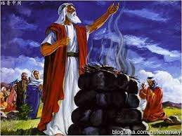
结语：
吾珥必须离开！
哈兰切莫停留！
迦南要忍耐 等候才能进入

Slide 23
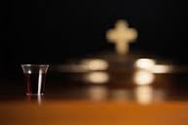
圣 餐 Communion
林前11:24,28
你们应当如此行，为的是纪念我。人应当自己省察，然後吃这饼、喝这杯。

Slide 24

像我這樣，無善可陳，
主竟為我流血捨身，
得蒙選召，與你親近，
真神羔羊，我來，我來。
像我這樣，罪惡貫盈，
不再妄想自我潔淨，
惟你寶血，使我成聖，
真神羔羊，我來，我來。
Just as I am

Slide 25
像我這樣，貧困盲目，
求你醫治心靈疾苦，
凡我所需你能滿足，
真神羔羊，我來，我來。
像我這樣，你仍恩待，
潔淨釋放赦我罪債，
因我真心信你應許，
真神羔羊，我來，我來。
Just as I am

Slide 27
第三站：初到迦南
3.3 面对应许之地敬拜神
亚伯兰就在那里为向他显现的耶和华筑了一座坛。… 他在那里又为耶和华筑了一座坛，求告耶和华的名。 12:7,8
神向亚伯兰显现
亚伯兰敬拜神
我们有没有遇到神显现？
我们怎样敬拜神？

